Slide 1
Введение в психологию.
Психология сознания

Slide 2
Психология как наука
ПСИХОЛОГИЯ (от греч. psyche — душа + logos — учение, наука) — наука о закономерностях развития и функционирования психики как особой формы жизнедеятельности.
ПСИХИКА (от греч. psychikos — душевный) — форма активного отображения субъектом объективной реальности, возникающая в процессе взаимодействия высокоорганизованных живых существ с внешним миром и осуществляющая в их поведении (деятельности) регулятивную функцию.

Slide 3
Психология как наука
Объект психологии – высокоорганизованные живые существа, носители психики
Предмет психологии –
психика

Slide 4
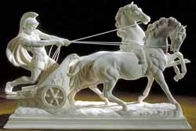
Исторический взгляд на предмет психологии
VI век до н.э. – V век н.э.: предмет психологии – душа.
Платон: Идея (эйдос) любой вещи или существа — это самое глубокое, сокровенное и существенное в нем. У человека роль идеи выполняет его бессмертная душа.

Slide 5
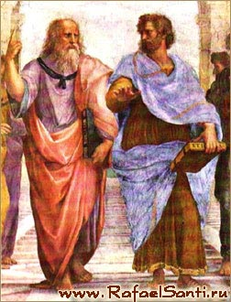
Исторический взгляд на предмет психологии
«Если бы глаз был живым существом, его душой было бы зрение»
Аристотель
Аристотель: душа – не самостоятельная сущность, а форма, способ организации живого тела.
Душа обладает различными способностями как ступенями ее развития: растительной, чувственной и умственной (присущей только человеку).
Разум в его высшем, сущностном выражении есть нечто отличное от тела. Иерархия уровней познавательной деятельности завершалась "верховным разумом", который не смешивался ни с чем телесным и внешним.

Slide 6
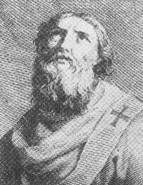
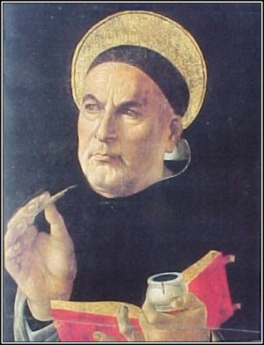
Исторический взгляд на предмет психологии
Средневековье:
Схоластика (греч. σχολαστικός — учёный школьный) — систематическая средневековая философия, представляющая собой синтез христианского (католического) богословия и логики Аристотеля.
Блаженный Августин
Фома Аквинский

Slide 7
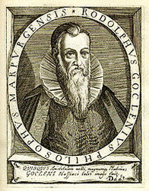

Исторический взгляд на предмет психологии
Эпоха Возрождения:
Немецкие схоласты Р. Гоклениус и О. Кассман впервые ввели термин «психология» (1590).

Slide 8
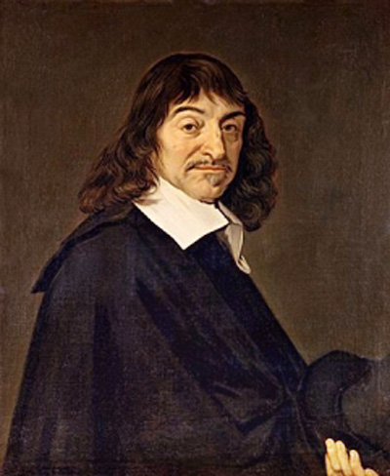
Исторический взгляд на предмет психологии
Эпоха Просвещения:
Рене Декарт (1596—1650):
развил учение о сознании в контексте психофизической проблемы,
ввёл критерий для выделения психики,
ввёл понятие рефлекса, положив тем самым начало естественнонаучному изучению поведения животных и человека.

Slide 9
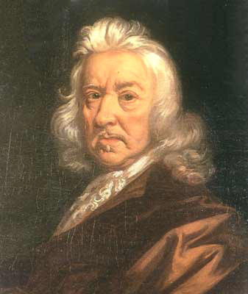
Исторический взгляд на предмет психологии
Томас Гоббс (1588—1679):
В мире нет ничего, кроме материальных тел;
Ассоциации – это связанные следы ощущений;
Ассоциации – универсальный закон психологии.

Slide 10
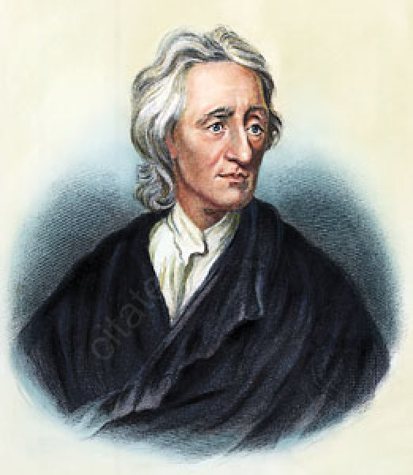
Исторический взгляд на предмет психологии
Джон Локк (1632 - 1704):
«Нет ничего в разуме, чего не было бы в чувстве»;
Образование простых идей из сложных путём различных операций (соединение, сопоставление и т.д.);
Ассоциация – «неверное, т. е. не отвечающее естественному соотношению, соединение идей, когда идеи, сами по себе не родственные, в умах некоторых людей соединяются так, что очень трудно разделить их».

Slide 11
Определение сознания
Сознание — форма отражения объективной действительности в психике человека.
Сознание – способность воспроизведения действительности, а также специфические механизмы и формы такого воспроизведения на разных его уровнях.

Slide 12
Классическая психология сознания
Структурная психология сознания (В.Вундт Э.Титченер)
Функциональная психология сознания (У.Джеймс)

Slide 13
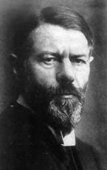
Структурная психология сознания
В. Вундт определил основные
задачи психологии:
1) анализ процесса сознания методом самонаблюдения;
2) выявление элементов сознания;
3) установление закономерностей их соединения.

Slide 14
Структурная психология сознания
Структура и свойства сознания по В. Вундту:
Структура: Поле сознания и фокус сознания (поле внимания)
Свойства:
ритмичность (связанность, группировка впечатлений) – сознание есть структура
неоднородность – центр и периферия
имеет объем – количество простых впечатлений, которое испытуемый в данное время воспринимает как единое целое (7+\-2)

Slide 15
Структурная психология сознания
Как работает сознание?
Механизм взаимодействия элементов сознания (простых ощущений) — ассоциация
Процесс вхождения в фокус сознания нового образа называется апперцепцией

Slide 16
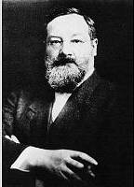
Структурная психология сознания
Э. Титченер – основатель структурализма
Изучал элементы сознания
Предложил метафору «Волны сознания», осознаваемое то, что лежит на гребне волны (в поле внимания).

Slide 17
Структурная психология сознания
Э. Титченер ввел метафору волны для объяснения феномена внимания. Тем самым он подчеркивал прерывный характер внимания, т.е. утверждал, что в каждый момент времени только одно содержание достигает «гребня волны внимания» (апперцепции).
Он описал явление «аккомодации» внимания – преимущественного апперцептирования того содержания, которое лучше согласуется с предыдущим.

Slide 18
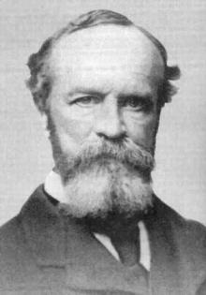
Функциональная психология сознания
У. Джеймс - основатель функционального подхода
Сознание — это поток, река, в которой мысли, ощущения, воспоминания, внезапные ассоциации постоянно перебивают друг друга и причудливо, «нелогично» переплетаются

Slide 19
Функциональная психология сознания
4 свойства сознания:
1) каждое "состояние сознания" стремится быть частью личного сознания;
2) в границах личного сознания его состояния изменчивы;
3) всякое личное сознание представляет непрерывную последовательность ощущений;
4) одни объекты оно воспринимает охотно, другие отвергает и вообще все время делает между ними выбор.

Slide 20
Функциональная психология сознания
Бессознательное или неосознаваемое — совокупность психических процессов, в отношении которых отсутствует субъективный контроль.
Различают:
неосознаваемые механизмы сознательных действий;
неосознаваемые побудители сознательных действий;
"надсознательные" процессы.

Slide 21
Современные представления о сознании. Законы работы сознания:
1. Закон Юма: случайные события должны всегда оправдываться в сознании человека неслучайными причинами.
2. Закон Фрейда - Фестингера: механизм сознания, столкнувшись с противоречивой информацией, начинает свою работу с того, что пытается исказить эту информацию или вообще удалить её с поверхности сознания.
3. Закон разрыва шаблона: неожиданная смена контекста вызывает эмоциональный шок и сбой в поведении до тех пор, пока в результате работы защитного пояса сознания не произойдёт переинтерпретация ситуации, не будет найден новый контекст, с точки зрения которого и будет далее рассматриваться эта ситуация.

Slide 22
Законы работы сознания
4. Закон Узнадзе: нарушение ситуативной закономерности ведёт к разрушению привычных схем поведения, к затруднениям в принятии самых простых решений, вызывает сбой в поведении.
5. Закон Джеймса: всё неизменное исчезает из сознания, т. е. перестает осознаваться, или же происходит изменение данного сознанию представления об этом неизменном. Иначе говоря, осознаваться может только такая информация, которая меняется либо объективно, либо субъективно.
6. Закон классификации: любой конкретный стимул (объект) всегда появляется в поверхностном содержании сознания лишь в качестве члена некоего класса стимулов (объектов), при этом класс не может состоять только из одного члена.

Slide 23
Функции сознания
отражательная,
порождающая (творчески-креативная),
регулятивно-оценочная,
рефлексивная функция – основная функция, характеризует сущность сознания.
В качестве объекта рефлексии могут выступать:
  отражение мира,
  мышление о нем,
  способы регуляции человеком своего поведения,
  сами процессы рефлексии,
  свое личное сознание.

Slide 24
Свойства сознания
• реактивность;
• чувствительность;
• диалогизм;
• полифоничность;
• спонтанность развития;
• рефлективность.

